Slide 1




CHÀO MỪNG CÁC EM
ĐẾN VỚI LỚP HỌC MÔN LÍ!

Slide 2

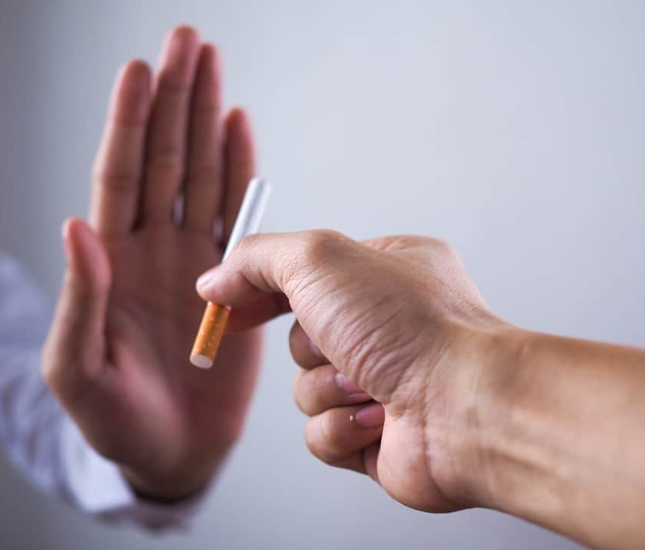
KHỞI ĐỘNG
Khói thuốc lá sẽ gây ảnh hưởng trong phạm vi bán kính 7 m – 10 m. Những người ở trong khoảng cách này với người hút thuốc sẽ hít phải khói thuốc, trở thành người hút thuốc thụ động và cũng gặp những nguy cơ về sức khỏe.
▲Hình 1.1. Hãy tránh xa thuốc lá

Slide 3




Tại sao khói thuốc có thể lan rộng đến thế trong không khí?
Vì các phân tử
khí chuyển động không ngừng.

Slide 4
CHỦ ĐỀ 2:
KHÍ LÍ TƯỞNG
BÀI 1: MÔ HÌNH ĐỘNG HỌC PHÂN TỬ CHẤT KHÍ

Slide 5




NỘI DUNG BÀI HỌC
01
02
Đặc điểm chuyển động của các phân tử khí
Mô hình động học phân tử chất khí

Slide 6
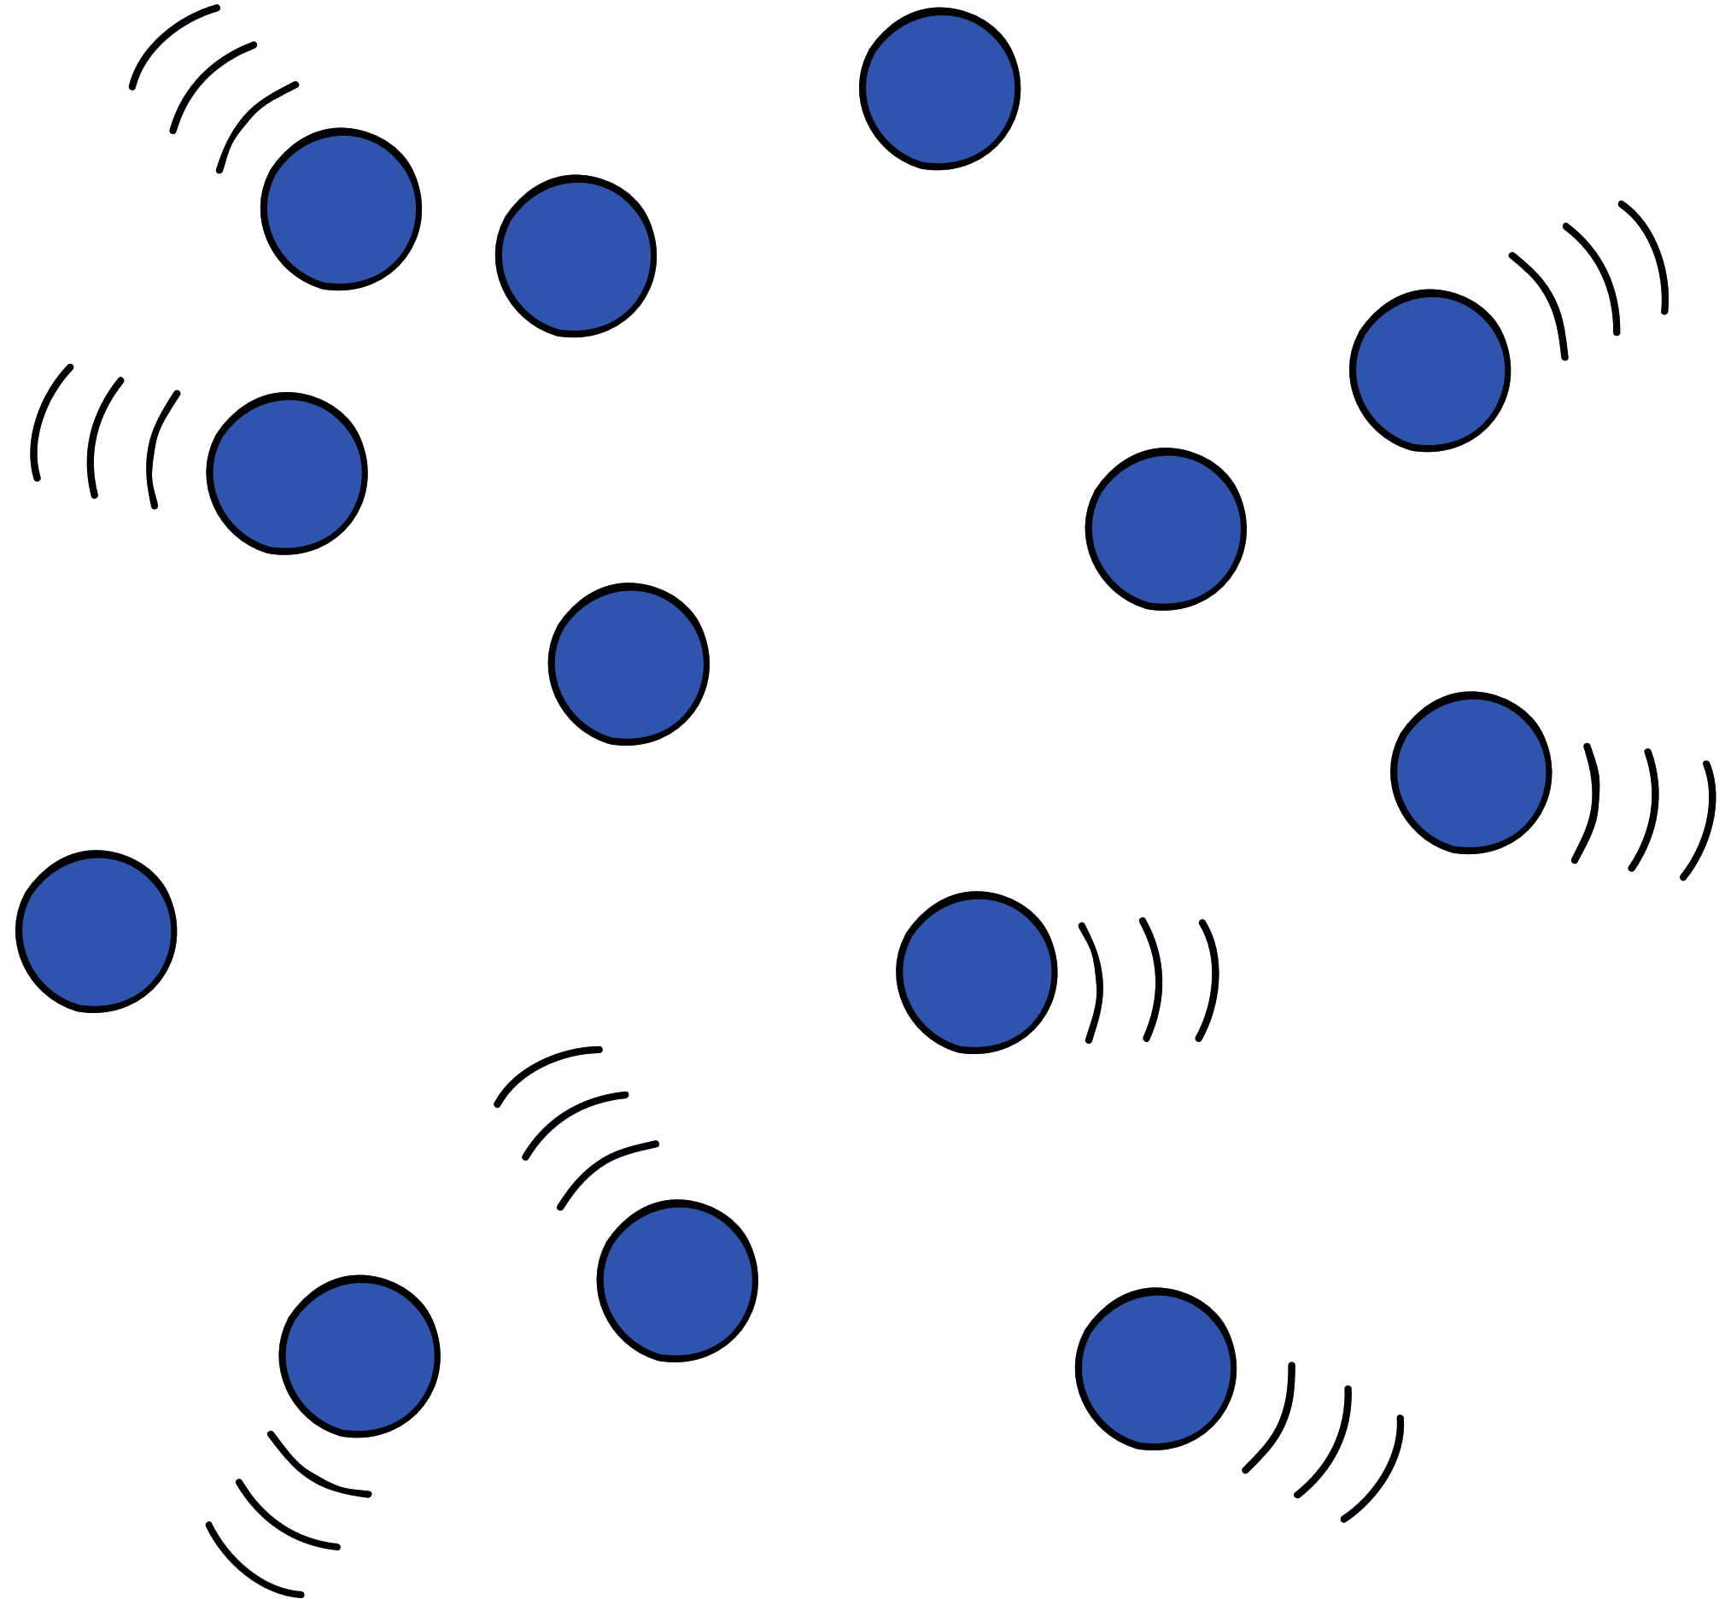
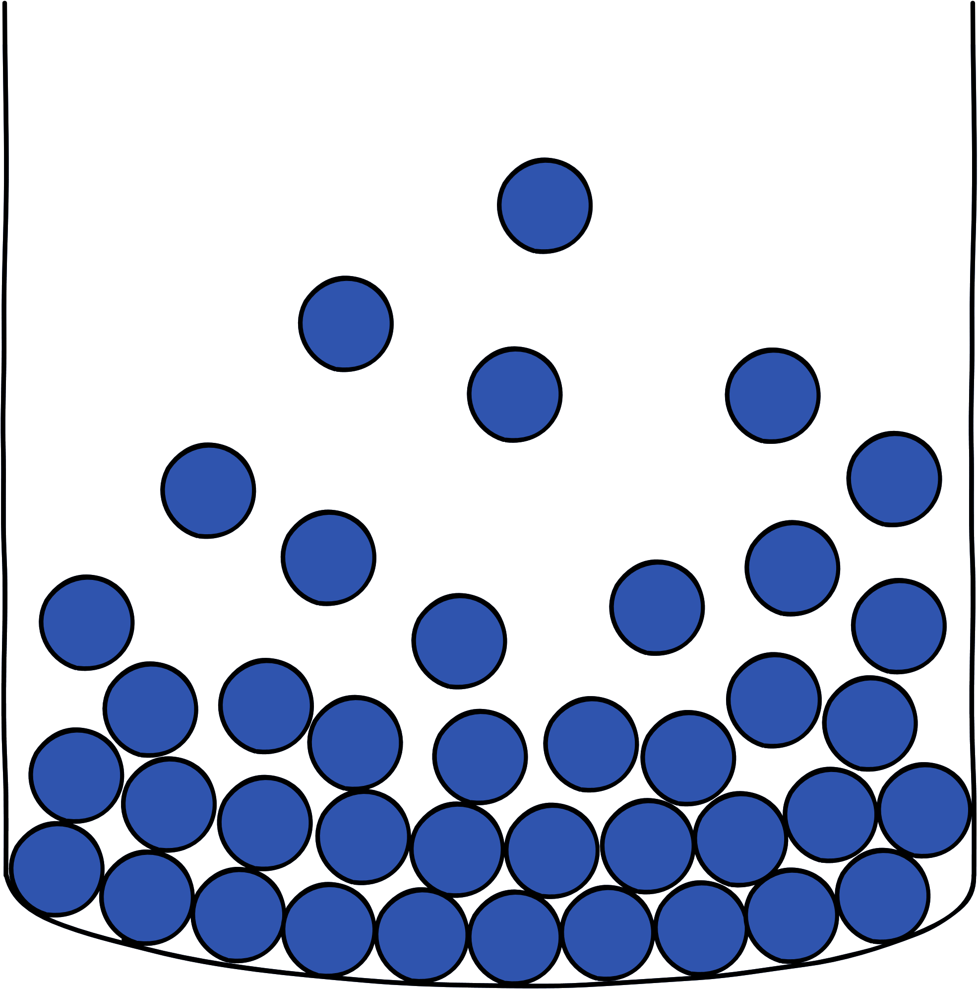
I.
ĐẶC ĐIỂM
CHUYỂN ĐỘNG CỦA CÁC PHÂN TỬ CHẤT KHÍ

Slide 7

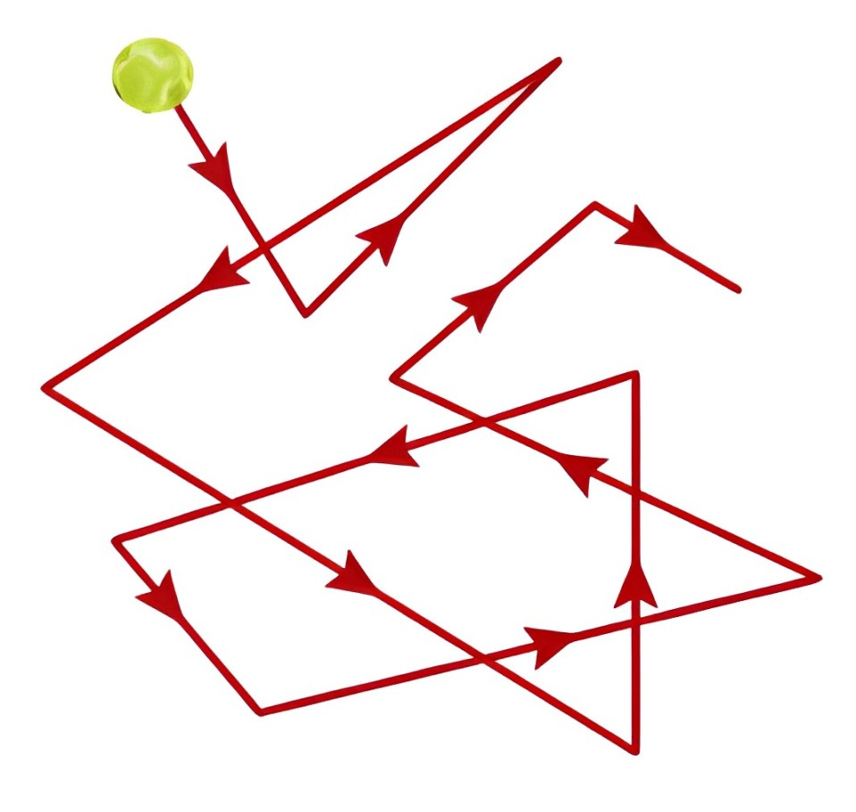
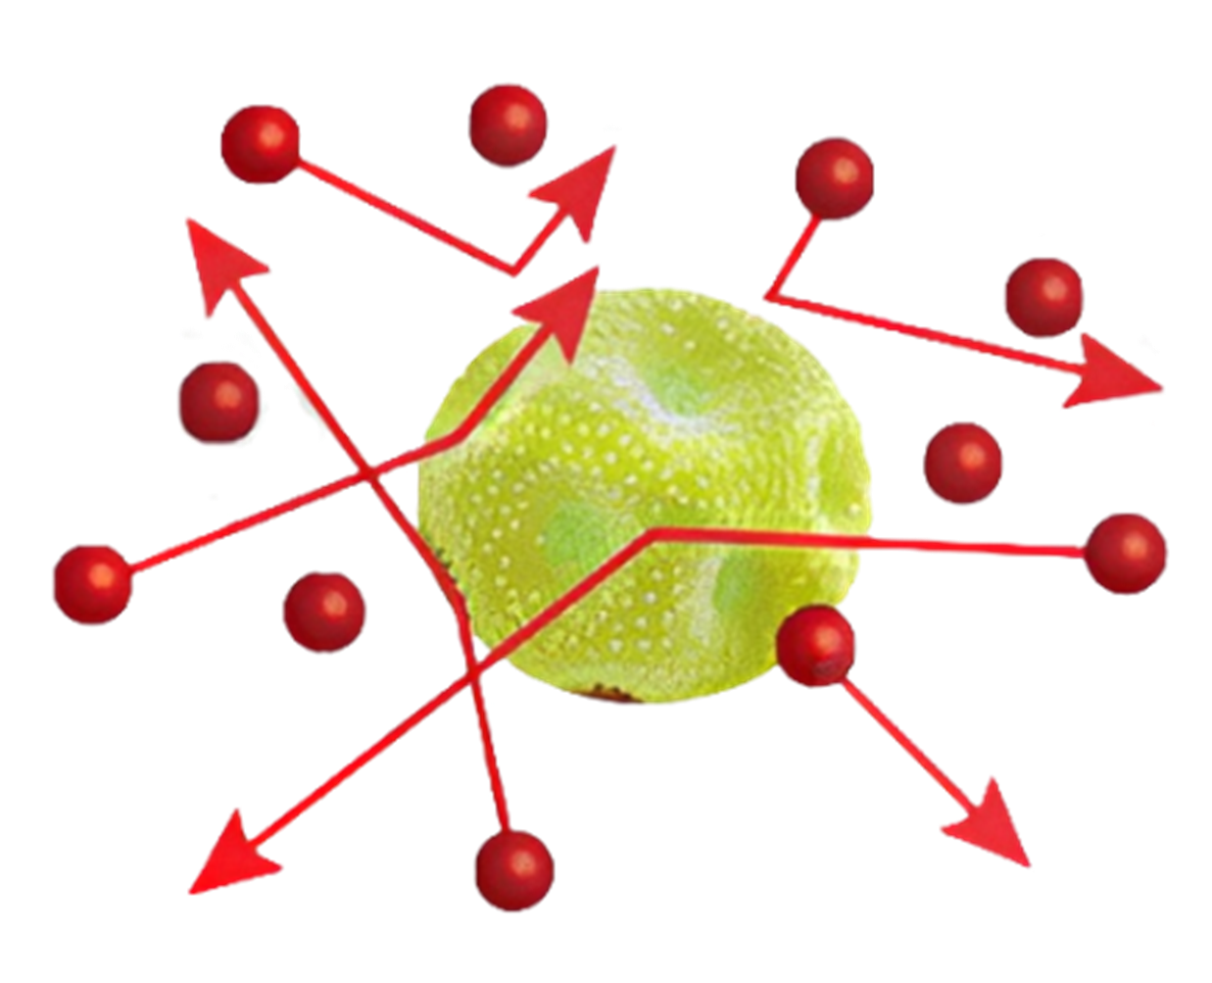
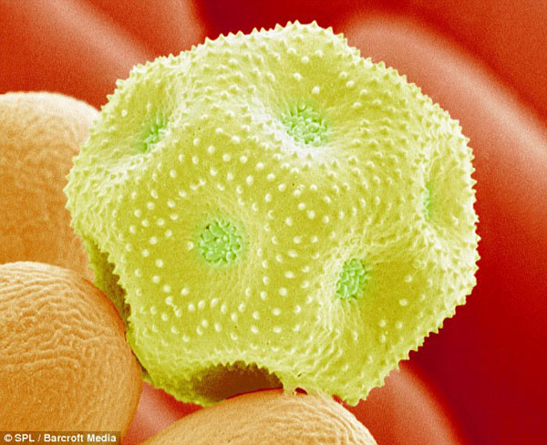
Nghiên cứu SGK, quan sát hình ảnh và video sau để mô tả về quỹ đạo của hạt phấn hoa trong nước.
Hình 1.2. Đường gấp khúc thể hiện đường đi của hạt phấn hoa trong nước
Hình 1.3a.
Hạt phấn hoa
Hình 1.3b. Mô hình các phân tử nước va đập vào hạt phấn hoa

Slide 8

Thí nghiệm Brown

Slide 9
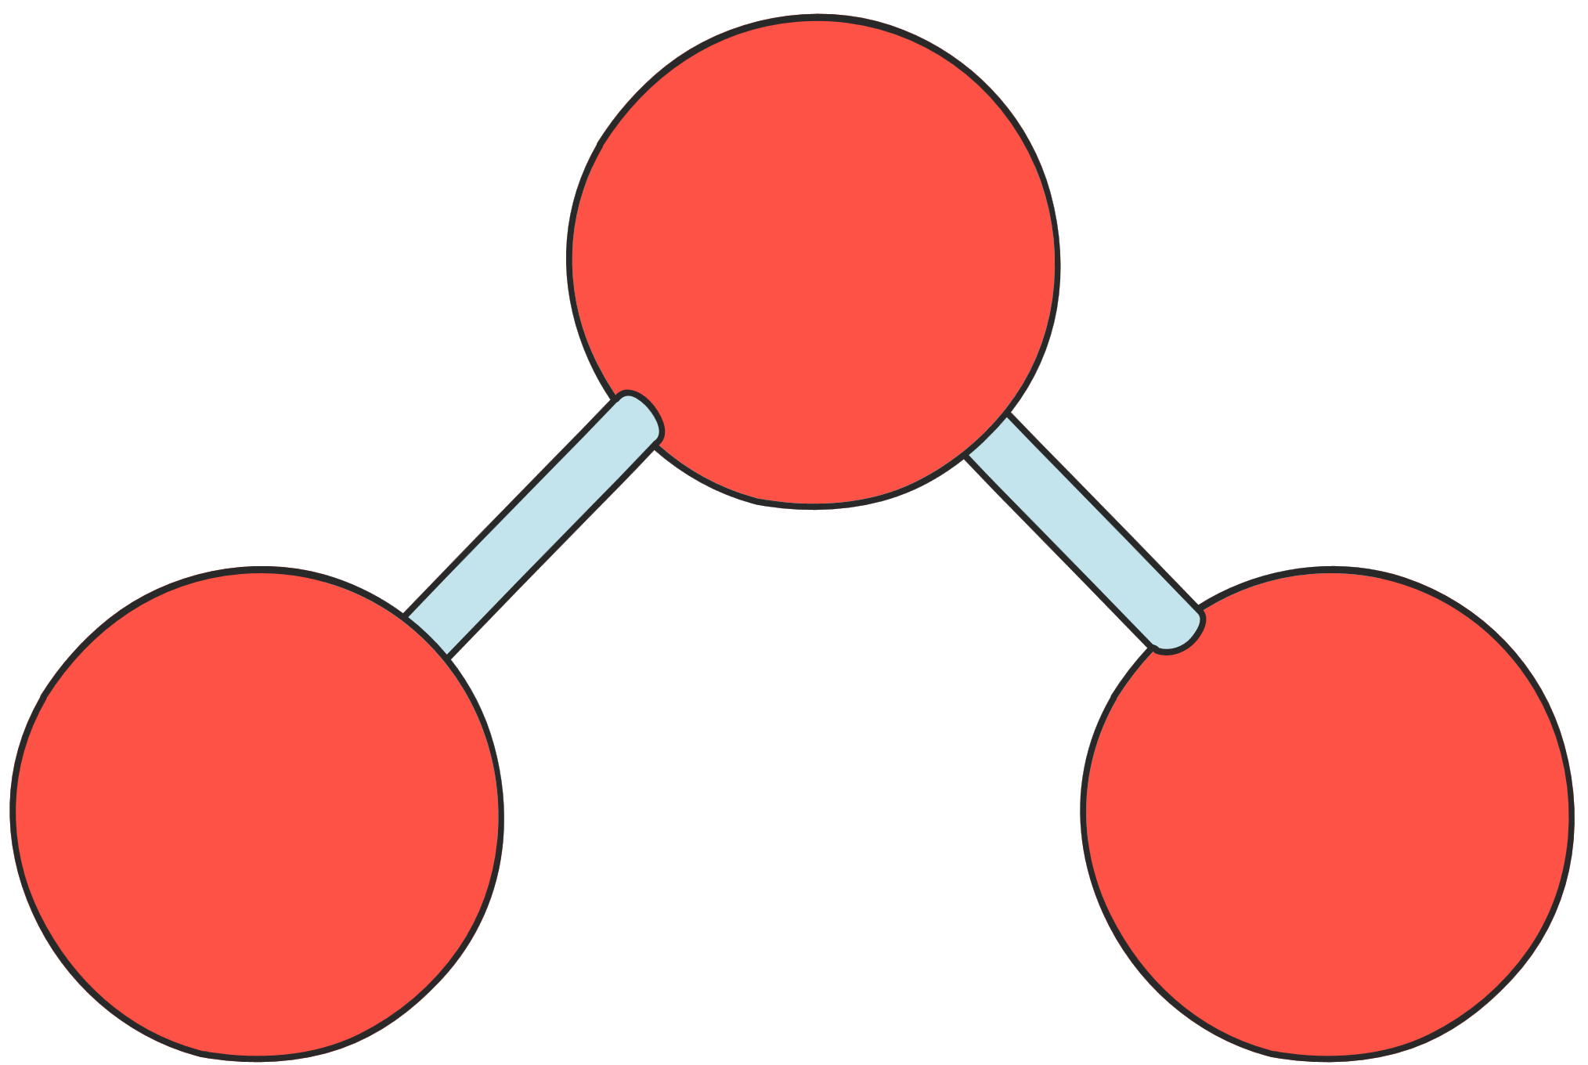

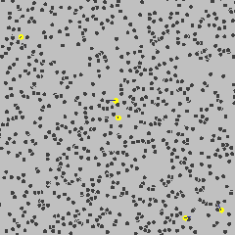
Chuyển động Brown
Là chuyển động hỗn loạn, không ngừng, có quỹ đạo là những đường gấp khúc bất kì của các hạt nhẹ trong chất lỏng và chất khí.

Slide 10

THẢO LUẬN CẶP ĐÔI
Câu hỏi 1 (SGK - tr.33)
Nếu hạt phấn hoa quá lớn so với kích thước phân tử nước thì va chạm của các phân tử nước khó tác động đến chuyển động của hạt phấn hoa.
Nếu các hạt phấn hoa có kích thước lớn hơn nữa, ta có thể quan sát được chuyển động Brown không, vì sao?
Không quan sát được chuyển động Brown với các vật có kích thước lớn.

Slide 11
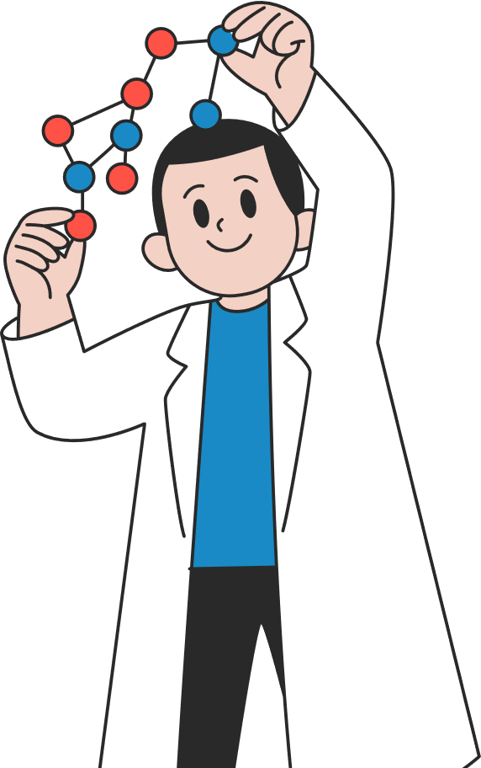
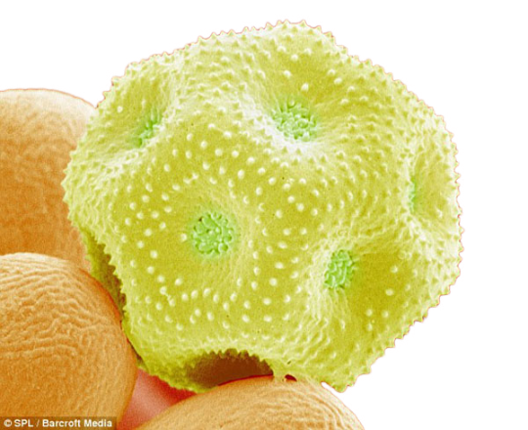
Câu hỏi 2 (SGK - tr.33)
Do khối lượng của hạt phấn hoa lớn hơn nhiều so với khối lượng của phân tử nước nên khi động năng bằng nhau thì tốc độ của các phân tử nước lớn hơn nhiều so với tốc độ chuyển động Brown của hạt phấn hoa.
Nếu động năng của phân tử nước bằng động năng của hạt phấn hoa, hãy so sánh tốc độ của các phân tử nước với tốc độ của hạt phấn hoa.

Slide 12
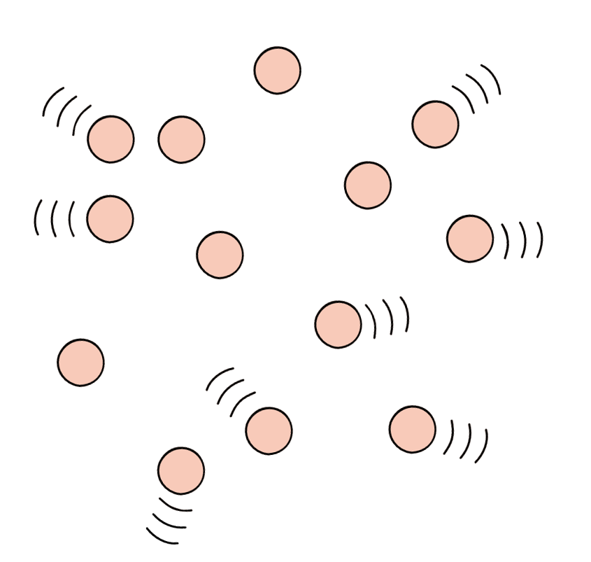



GHI NHỚ
Các phân tử khí chuyển động hỗn loạn, không ngừng.
Đặc điểm
chuyển động Brown
Nhiệt độ càng cao, các phân tử khí chuyển động càng nhanh.

Slide 13
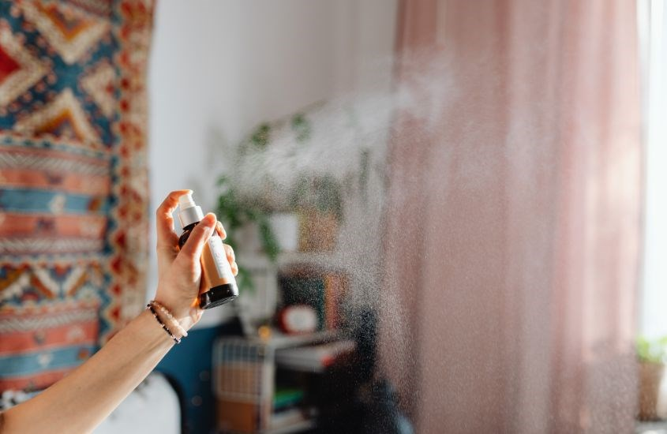

Luyện tập 1 (SGK - tr.33)
Vì sao có thể cảm nhận được mùi thơm ở khắp nơi trong phòng sau khi chỉ xịt nước hoa ở một góc phòng?
Các phân tử không khí chuyển động hỗn loạn, không ngừng đã va chạm với các hạt nước hoa khiến chúng chuyển động khuếch tán ra khắp phòng.

Slide 14



II.
MÔ HÌNH ĐỘNG HỌC PHÂN TỬ CHẤT KHÍ

Slide 15

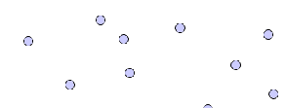
1.
Mô hình
Từ các đặc điểm chính về chuyển động của các phân tử chất khí, em hãy nêu các giả thuyết của mô hình động học phân tử chất khí.
Thảo luận cặp đôi

Slide 16

Các phân tử khí ở xa nhau, khoảng cách giữa chúng rất lớn so với kích thước mỗi phân tử nên có thể bỏ qua kích thước của chúng.
Các phân tử chất khí chuyển động hỗn loạn, không ngừng. Chuyển động này càng nhanh thì nhiệt độ chất khí càng cao.
Mô hình
động học phân tử chất khí
Khi chuyển động hỗn loạn, các phân tử va chạm vào nhau và va chạm vào thành bình chứa khí.
Các phân tử khi va chạm vào thành bình gây ra áp suất lên thành bình chứa khí.

Slide 17

Video mô phỏng thuyết động học phân tử chất khí

Slide 18


Luyện tập 2 (SGK - tr.34)
Một phân tử oxygen đang chuyển động qua tâm một bình cầu có đường kính 0,2 m. Tốc độ của phân tử là 400 m/s. Ước tính số lần phân tử này va chạm vào thành bình chứa trong mỗi giây. Coi rằng tốc độ của phân tử là không đổi.
d = 0,2 m
v = 400m/s

Slide 19
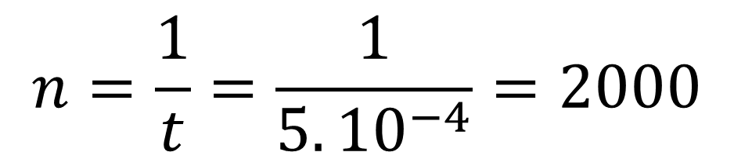
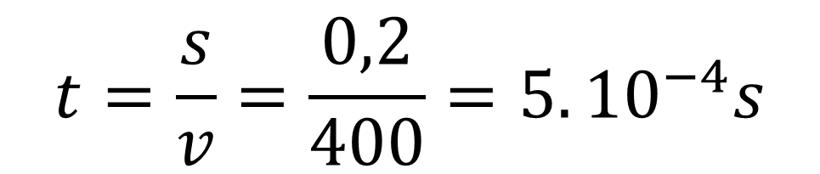
Giải
Phân tử chuyển động qua tâm bình cầu và khi va chạm với thành bình thì bật ngược lại nên quãng đường phân tử chuyển động giữa hai va chạm liên tiếp bằng đường kính của bình.
Thời gian phân tử di chuyển từ thành bình bên này sang va chạm với thành bình đối diện là:
$$t=\frac{s}{v}=\frac{0,2}{400}=5.{10}^{−4}s$$
$$n=\frac{1}{t}=\frac{1}{5.{10}^{−4}}=2000$$
Số lần va chạm trong 1 giây là:
lần

Slide 20
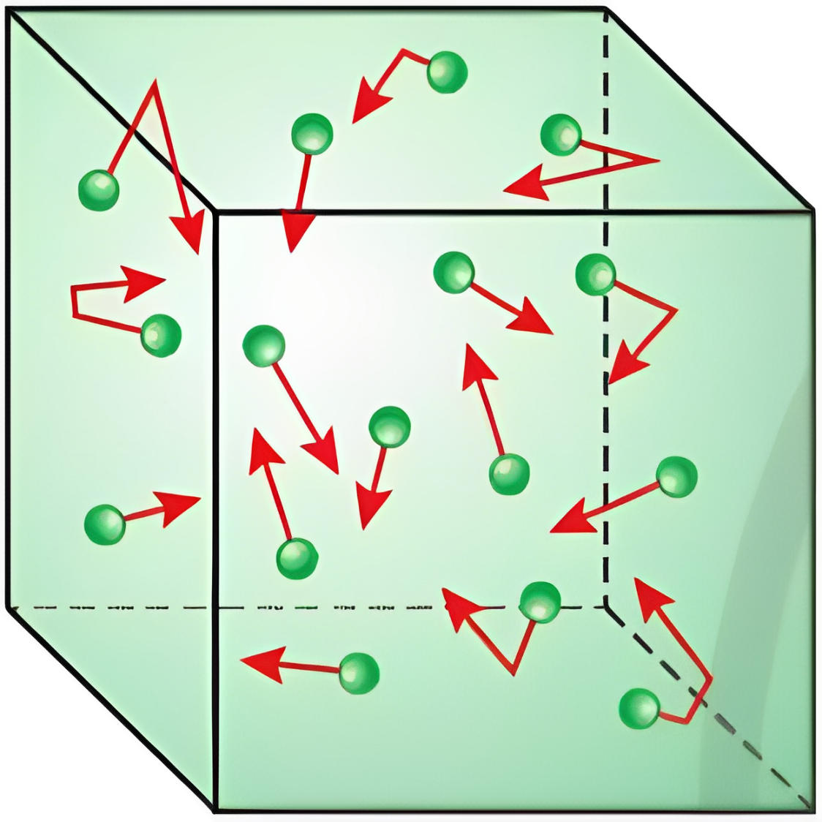
2.
Khí lí tưởng
Câu hỏi 3 (SGK - tr.34)
Hãy chỉ ra nội dung tương ứng của mô hình động học phân tử chất khí được dùng để mô tả mỗi đặc điểm của khí lí tưởng.
Hình 1.4. Các phân tử chất khí chuyển động hỗn loạn gây áp suất lên thành bình chứa

Slide 21
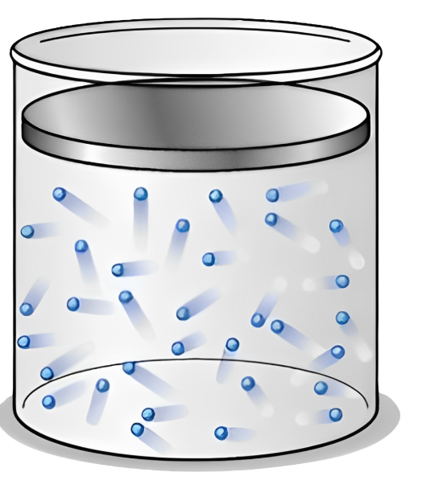
Mô hình động học phân tử chất khí | Mô hình khí lí tưởng
Các phân tử khí ở xa nhau, khoảng cách giữa chúng rất lớn so với kích thước mỗi phân tử nên có thể bỏ qua kích thước của chúng.
Các phân tử khí ở xa nhau, khoảng cách giữa chúng rất lớn so với kích thước mỗi phân tử nên có thể bỏ qua kích thước của chúng.
Các phân tử khí va chạm vào thành bình gây ra áp suất lên thành bình chứa khí.
Khi va chạm vào thành bình chứa, phân tử khí truyền động lượng cho thành bình và bị bật ngược trở lại.

Slide 22

Lưu ý
Các đặc điểm về chuyển động của phân tử khí lí tưởng khi không va chạm với phân tử khác và với thành bình là những nội dung được bổ sung so với mô hình động học phân tử chất khí.

Slide 23



GHI NHỚ
Các phân tử khí ở xa nhau, khoảng cách giữa chúng rất lớn so với kích thước mỗi phân tử nên có thể bỏ qua kích thước của chúng.
Mô hình
khí lí tưởng
Khi chưa va chạm, lực tương tác giữa các phân tử khí rất yếu, nên có thể bỏ qua.

Slide 24
GHI NHỚ
Giữa hai va chạm liên tiếp, phân tử khí lí tưởng chuyển động thẳng đều.
Mô hình
khí lí tưởng
Khi va chạm vào thành bình chứa, phân tử khi truyền động lượng cho thành bình và bị bật ngược trở lại. Va chạm của các phân tử khi với nhau và với thành bình là va chạm hoàn toàn đàn hồi.

Slide 25


LUYỆN TẬP

Slide 26

Câu 1:
Đặc điểm nào không phải là của phân tử chất khí?
A
B
Chuyển động lúc nhanh, lúc chậm.
Chuyển động không ngừng.
C
D
Chuyển động càng nhanh thì nhiệt độ của chất khí càng cao.
Chuyển động nhanh dần đến khi các phân tử tụ lại một điểm.

Slide 27
Câu 2:
Hiện tượng nào sau đây không thể hiện rõ thuyết động học phân tử?
A
B
Không khí nóng thì nổi lên cao, không khí lạnh chìm xuống trong bầu khí quyển.
Mùi nước hoa lan tỏa trong một căn phòng kín.
C
D
Chuyển động hỗn loạn của các hạt phấn hoa trong nước yên lặng.
Nhỏ mực vào cốc nước, sau thời gian nước trong cốc có màu đồng nhất.

Slide 28
Câu 3:
Khi các phân tử khí chuyển động, chúng va chạm với đối tượng nào?
A
B
Va chạm với phân tử khác.
Va chạm với thành bình.
C
D
Va chạm với các phân tử khác và với thành bình.
Không va chạm với bất kì đối tượng nào.

Slide 29
Câu 4:
Khi các phân tử khí chuyển động nhanh hơn, nhiệt độ khối khí
A
B
Tăng lên.
Giảm đi.
C
D
Không đổi.
Không xác định.

Slide 30
Câu 5:
Một phân tử oxygen chuyển động trong một bình chứa hình cầu đường kính 0,10 m với tốc độ 400 m/s. Hãy ước tính số va chạm của phân tử này với thành bình trong mỗi giây. Coi tốc độ của phân tử là không đổi và phân tử không va chạm với các phân tử khác.
A
B
C
D
40 lần.
400 lần.
4 000 lần.
40 000 lần.

Slide 31
Câu 6:
Điền vào chỗ trống: Chất khí được cấu tạo từ các ............ có kích thước rất nhỏ so với khoảng cách giữa chúng.
A
B
Phân tử.
Nguyên tử.
C
D
Phân tử và nguyên tử.
Phân tử hoặc nguyên tử.

Slide 32
Trắc nghiệm đúng/sai:
Phát biểu nào đúng, phát biểu nào sai?
Các phân tử khí được coi là những quả cầu, đàn hồi tuyệt đối và kích thước của các phân tử rất nhỏ so với khoảng cách trung bình giữa chúng.
Tổng thể tích của các phân tử đáng kể so với thể tích của bình chứa khí.
Giữa hai lần va chạm liên tiếp, các phân tử chuyển động thẳng biến đổi đều.
Chuyển động của các phân tử tuân theo định luật I, II và III của Newton.
Đ
S
S
Đ

Slide 33

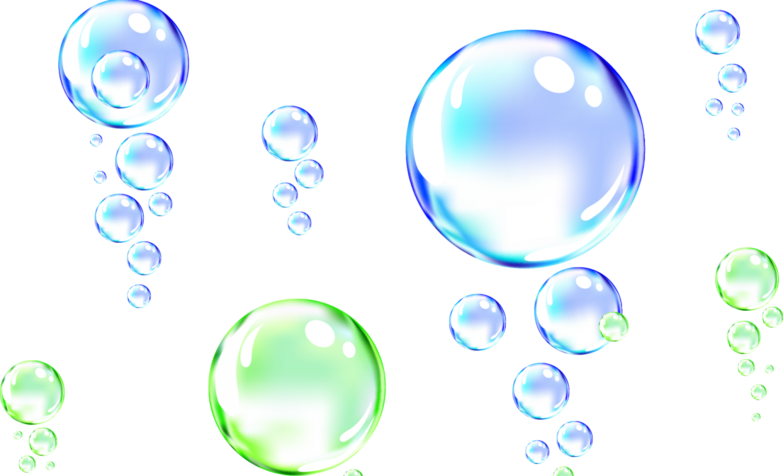

Có ý kiến cho rằng: “Bong bóng khí có dạng hình cầu chứng tỏ không có phương ưu tiên trong chuyển động của các phân tử khí.” Ý kiến này có đúng không? Vì sao?
VẬN DỤNG

Slide 34
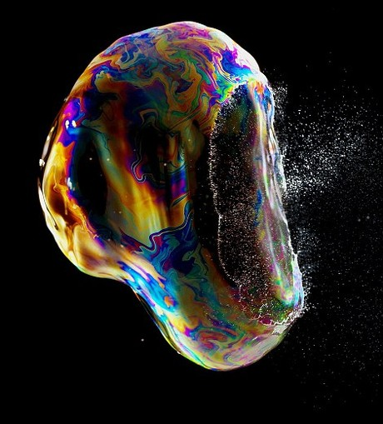
Đúng
Giải thích
Nếu chuyển động của các phân tử khí có phương ưu tiên thì các phân tử sẽ va chạm với thành bong bóng theo phương đó nhiều nhất. Khi đó:
Hoặc bong bóng sẽ vỡ do thành bong bóng bị tác động tập trung theo một phương.
Hoặc bong bóng sẽ không có dạng hình cầu.

Slide 35
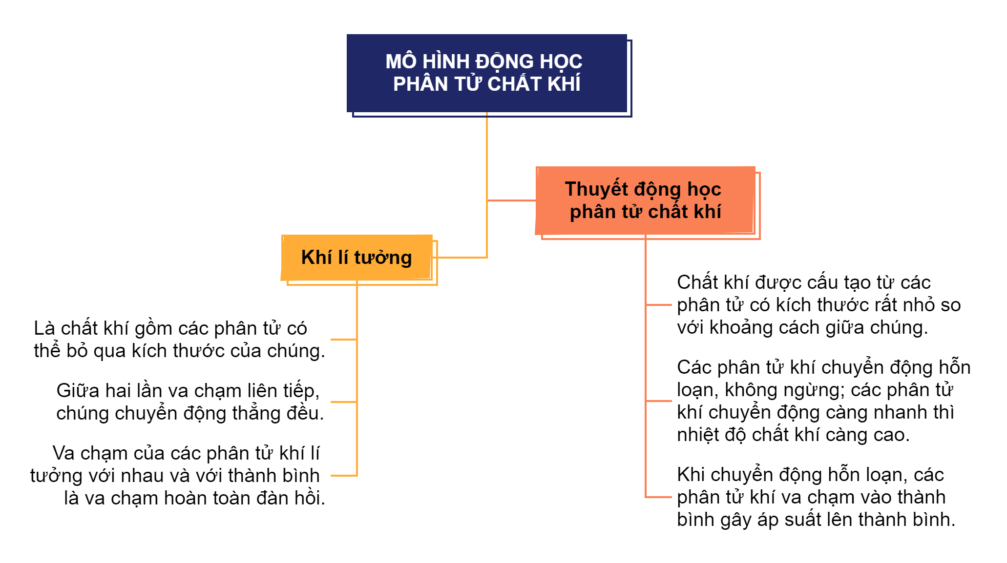

TỔNG KẾT

Slide 36

01
HƯỚNG DẪN VỀ NHÀ
Ghi nhớ kiến thức đã học
02
Làm bài tập trong SBT
03
Chuẩn bị Bài 2: Phương trình trạng thái khí lí tưởng

